Slide 1

Информационная система
(система передачи инф-и)
1
ИС
ПС
Канал связи
Рис1.

Slide 2
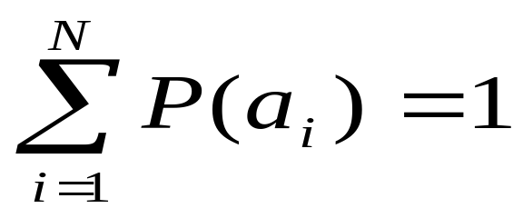
Основные характеристики элементов ИС
2
Определение 1. Алфавит – конечная совокупность символов (знаков), с помощью которых можно представить любое сообщение в ИС: А{a_{i}}
а_{i} – i- ый символ алфавита
Определение 2. Мощность алфавита – количество символов, составляющих алфавит: N(A)
Вероятность того, что произвольный символ ξ произвольного документа (текст, база данных, текст программы) будет буквой «а_{i}»: P(ξ = а_{i}) = p(а_{i})
(1)

Slide 3
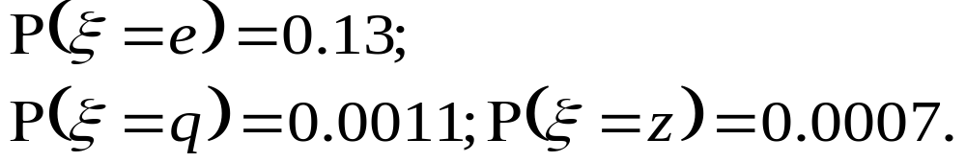
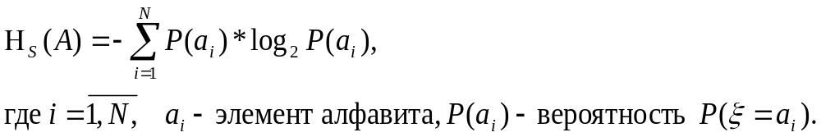
3
Пример 1.
Определение 3. Информационной характеристикой алфавита (источника сообщений на основе этого алфавита) является энтропия.
(2)
С физической точки зрения энтропия показывает, какое количество информации (бит) приходится в среднем на один символ алфавита.
Пример 2. N=10 ; p(ai)= ….

Slide 4
4
Энтропия двоичного алфавита
А{0, 1}, N=2
P(ξ = 0) = p(0); P(ξ = 1) = p(1)
Энтропия двоичного алфавита на основе (2):
H(A₂) = -р(0)*log₂(р(0)) - р(1)*log₂(р(1) ) (3)
р(0) + р(1) =
Обозначим р(0) = 1 – р(1)
С учетом этого (3) имеет вид:

Slide 5
H(A₂) = -(1-р(1))*log₂(1-р(1)) - р(1)*log₂(р(1)) (4)
Если р(1) = 0, то H(A₂) =
Если р(0) = 0, то H(A₂) = (см (3) )
d H(A₂)
5
= 0
р(1) = 0.5
р(0) = 0.5
d
р(1)
Подставим последние значения в (3):

Slide 6
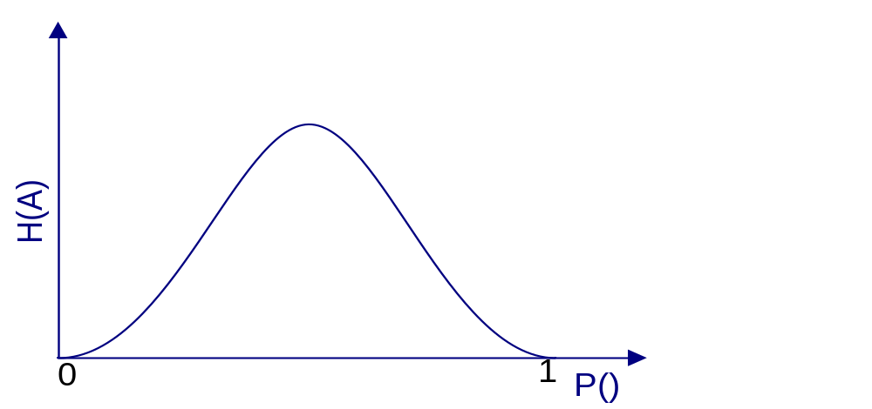
Энтропия Хартли
H(A2) = - 0.5 log₂ 0.5 - 0.5 log₂ 0.5 = 1 (бит )
График H(A2) = f (p(1), p(0))
6
Имеет место при const p(a_{i})
Тогда p(a_{i}) при известном N равно …..
Подставим p(a_{i}) в (2):
Рис.2

Slide 7
7
H_{c} (A)= - Σ (1/N) * log₂ (1/N) = log₂ N (5)
Количество информации
Определение 4. Количество информации I в произвольном сообщении X_{k}, где k – число символов в сообщении определяется соотношением
I(X_{k}) = H(A)* k (6)
Пример 3. X_{k} = ‘I love you’
Подсчитать I(X_{k} = ‘I love you’) при H(A) = 4.7 бит
N
1

Slide 8
Энтропийная оценка информации при ее передаче
8
Пусть в ИС сообщение X_{k} = x₁, x₂, … x_{i}, …. x_{k} на входе канала формируется на основе A = {a_{i} }, i = 1… N
Сообщение на выходе канала ( Y_{k}= y₁, y₂, … y_{j}, …. y_{k}) формируется на основе того же алфавита : A
При передаче сообщения по каналу могут появляться ошибки.
Пример 4. Двоичный симметричный канал (ДСК)
N=2
1
1-р=q
1
р
Рис.3
р
0
0
1-р=q

Slide 9
Обозначим условную вероятность события: 9
P(x_{i} | y_{j}) : P(0|0) = P(1|1) = q; P(1|0) = P(0|1) = p
Стоит задача: определить количественно потери информации, вызванные несовершенством ИС (канала), т.е. при р > 0
Задача относится к области проверки гипотез и принятия статистических решений.
Математич. основа – теорема Байеса:
Совместная вероятность случайных событий А и В:
Р(А,B) = P(A|B) P(B) = P(B|A) P(A) (7)
Или
P(B|A) P(A)
P(A|B) =
(8)
P(B)

Slide 10
В соответствии с (8) для ДСК можно записать (используя дискретную форму теоремы Байеса):
10
P(y_{j}|x_{i}) P(x_{i})
P(x_{i} | y_{j}) =
(9)
P(y_{j})
N
где
P(y_{j}) = Σ
P(y_{j}|x_{i}) P(x_{i})
(10)
i,j=1
В общем случае i и j могут принимать различные
значения.

Slide 11
11
В соответствии с (9) и (10) для ДСК:
P(x=0|y=0) =[P(y=0|x=0) * P(x=0)] / [P(y=0|x=0)* P(x=0) +
+ P(y=0|x=1) * P(x =1) ]
P(x =1|y=0) =[P(y=0| x =1) * P(x =1)] / [P(y=0| x =0)* P(x =0) +
+ P(y=1|x=1)* P(x =1) ]
P(x =0|y=1) =[P(y=1|x =0) * P(x=0)] / [P(y=1| x=0)* P(x=0) +
+ P(y=1| x=1)* P(x=1) ]
P(x=1|y=1) =[P(y=1|x=1) * P(x=1)] / [P(y=1|x =0)* P(x=0) +
+P(y=1|x =1)* P(x=1) ]

Slide 12
Если р > 0, то это можно трактовать как неоднозначность (по Шеннону – equivocation) между переданным и принятым сообщениями.
Эта неоднозначность определяется как условная энтропия (частная) сообщения x_{i}, обусловленная полученным сообщением Y:
H(Y|x_{i}) = - Σ P(y_{j}|x_{i}) * log P(y_{j}|x_{i})
В соответствии с (11):
H(Y|x=0)= - P(y=0|x=0) * log P(y=0|x=0) –
- P(y=1|y=1) * log P(y=1|y=1) = - q log q - p log p
аналогично
H(Y|x=1)= - P(y=0|x=1) * log P(y=0|x=1) –
- P(y=1|x=1) * log P(y=1|x=1) = - p log p - q log q
(11)
J=1
(12)

Slide 13
или в ином виде:
H(X|y_{j}) = - Σ P(x_{i}|y_{j}) * log P(x_{i}|y_{j})
В соотв. с (12) можно определить, какому количеству инф соот-т один символ сообщения X , если на вых получен 0:
(12)
i=1
H(X|y=0)= - P(x=0|y=0) * log P(x=0|y=0) –
- P(x=1|y=0) * log P(x=1|y=0) = - q log q - p log p
То же, если на вых получена 1:
(13)
H(X|y=1)= - P(x=0|y=1) * log P(x=0|y=1) –
- P(x=1|y=1) * log P(x=1|y=1) = - р log р – q log q

Slide 14
13
Определение. Условной энтропией Источника дискретного сообщения X в ДСК называем величину
H(Y|X) = - Σ P(x_{i}) H(Y|x_{i})= Σ_{i} P(x_{i}) Σ_{i, j} P(y_{i}|x_{j}) * log P(y_{i}|x_{j}) =
=P(x=0)*(- р log₂ р – q log₂ q) + P(x=1)* (- р log₂ р – q log₂ q)
= - р log₂ р – q log₂ q , (14)‏
так как P(x=0) + P(x=1) = 1
H(Y|X) – энтропия со стороны источника сообщения
H(Y|Х) означает потерю информации на каждый символ переданного сообщения

Slide 15
Определение. Условная энтропия H(X|Y) источника дискретного сообщения в ДСК рассчитывается на основе формулы
H(X|Y) = P(y=0)H(X|y=0) + P(y=1)H(X|y=1) (15)
H(X|Y) ‏ соответствует энтропии со стороны получателя сообщения
H(X|Y) означает средний объем информации, соответствующей одному из символов сообщения X, относительно принятого сообщения Y
или потерю информации на каждом символе отправленного сообщения

Slide 16
Пример 5. Пусть известно, что Р(Х=0) = Р(Х=1) =0.5 и р=0.01.
Из (14) определим
H(X|Y) = - р log р - q log q = -0.01 * log 0.01 – 0.99 * log 0.99 = = 0.081 бит
Шеннон показал, что эффективная информация на выходе канала относительно входной в расчете на 1 символ (Эфф энтропия алфавита) составляет:
Н_{е} = H(X) – H(X|Y) (15)
Для случая из примера 5 Н_{е} = 0.919 бит
Пример 6. Какое количество информации будет передано по каналу связи за 1 час при скорости передачи 1 Мбит/с, вероятность ошибки равна 0.5?
Пример 7. Какое количество информации будет передано по каналу связи за 1 час при скорости передачи 1 Мбит/с, вероятность ошибки равна 1.0?

